Slide 1

ГОСУДАРСТВЕННОЕ БЮДЖЕТНОЕ ОБЩЕОБРАЗОВАТЕЛЬНОЕ УЧРЕЖДЕНИЕ ШКОЛА №690
НЕВСКОГО РАЙОНА САНКТ-ПЕТЕРБУРГА
Наименование проекта | «С АСТРОНОМИЕЙ НА «ТЫ», или НОВОЕ КАЧЕСТВО АСТРОНОМИЧЕСКОЙ ПОДГОТОВКИ ОБУЧАЮЩИХСЯ»
Сроки реализации проекта | 01.01.2021 – 31.12.2023
Куратор | Соловьева В.Ю. директор ГБОУ школы №690
Руководители проекта | Андреева Н.С., заместитель директора ГБОУ школы №690 Николаева Н.М., учитель астрономии, заместитель директора ГБОУ школы №690
Администратор проекта | Святкин И.А., учитель информатики ГБОУ школы №690
ГРАНТОВЫЙ КОНКУРС «ЛИДЕР В ОБРАЗОВАНИИ»
2021

Slide 2


Ограниченный объем курса астрономии – 34 часа - не может дать позитивный мотивационный эффект в изучении большинства дисциплин в рамках программы общего образования.

Slide 3


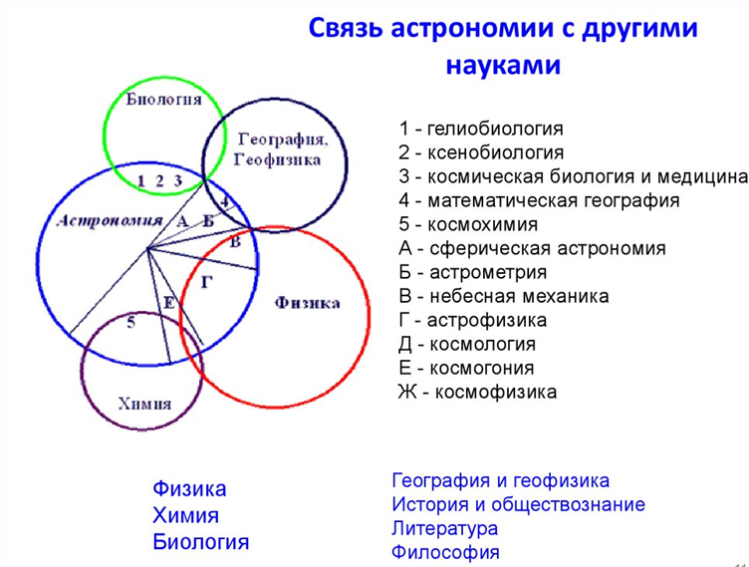
1.ОБОСНОВАНИЕ РАЗРАБОТКИ ПРОЕКТА

Slide 4
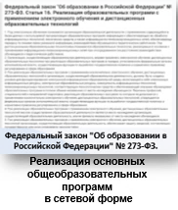
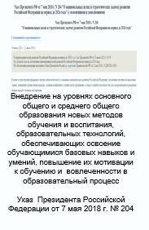
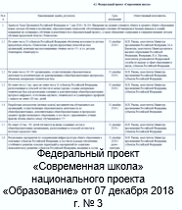
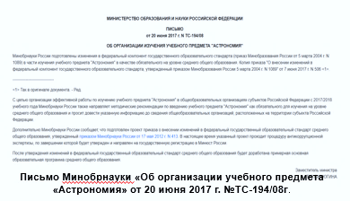
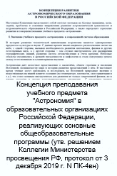
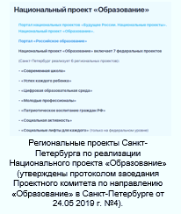
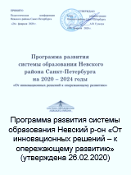
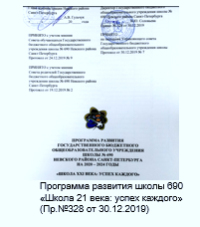
Нормативно-правовые основания для разработки Проекта

Slide 5



2.ОБОСНОВАНИЕ АКТУАЛЬНОСТИ ПРОЕКТА
«…эффективное использование инфраструктуры и кадрового потенциала системы образования для расширения возможностей детей в освоении программ общего образования, в том числе в сетевой форме».

Slide 6

5
1
3
2
4

Slide 7

Приоритетные направления инновационной деятельности в национальной системе образования «Современная школа» | Приоритеты социально-экономического развития Санкт-Петербурга | Программа развития системы образования Невского р-она «От инновационных решений – к опережающему развитию» | Программа развития школы 690 «Школа 21 века: успех каждого»
1 идея - идея сетевой реализации темы проекта
Форма сетевого взаимодействия | Задачи | Сетевые партнеры
Сетевые образовательные программы. Сетевые образовательные проекты. | Развитие территории решения задач повышения качества естественно-научного образования. Коммуникационная площадка для взаимодействия через организацию работы в режиме телеконференции. | аПартнеры из высших учебных заведений: РГПУ им.Герцена, СПбАППО, ФГАОУ ВО СПб ГУАП, БГТУ «ВОЕНМЕХ», ИМЦ Невского района
Сетевое обучение при реализации основной образовательной программы: онлайн обучение на базе организации-партнера, обучение на базе виртуальной школьной мобильности с использованием ресурсов школы и организаций партнеров | Построение и апробация распределенной модели сетевого обучения, апробация технологии сетевого обучения. Активное включение сетевых партнеров в реализацию образовательной программы. Профессиональная экспертиза | РГПУ им.А.И.Герцена, Пулковская обсерватория, Планетарии, Музей космонавтики и ракетной техники им.Глушко
Сетевой проект «Виртуальная лаборатория астрономических наблюдений» | Апробация и оценка разработанного образовательного и социально значимого цифрового контента | РГПУ им.А.И.Герцена
Диссеминация опыта. Научно-методическое и тьюторское сопровождение. | Создание диссеминационной сети, включающей локализацию опыт, мультипликацию опыта, консультирование субъектов инновационного опыта | Основные партнеры: РГПУ им.А.И.Герцена, СПбАППО, ИМЦ Невского района
2. ОБОСНОВАНИЕ АКТУАЛЬНОСТИ ПРОЕКТА

Slide 8

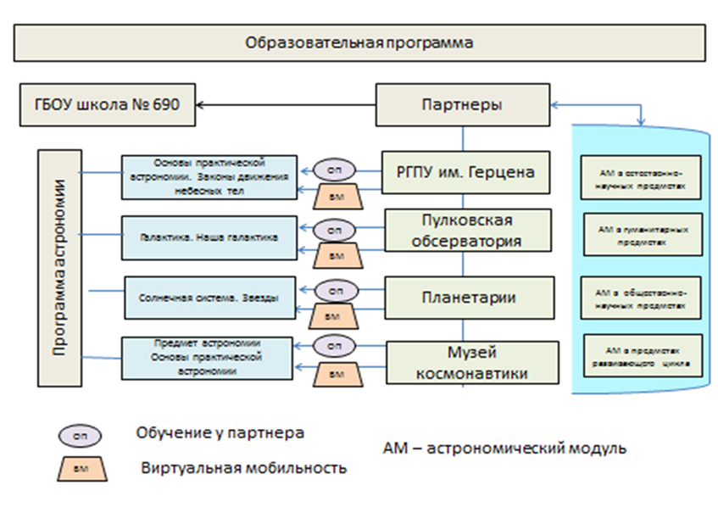
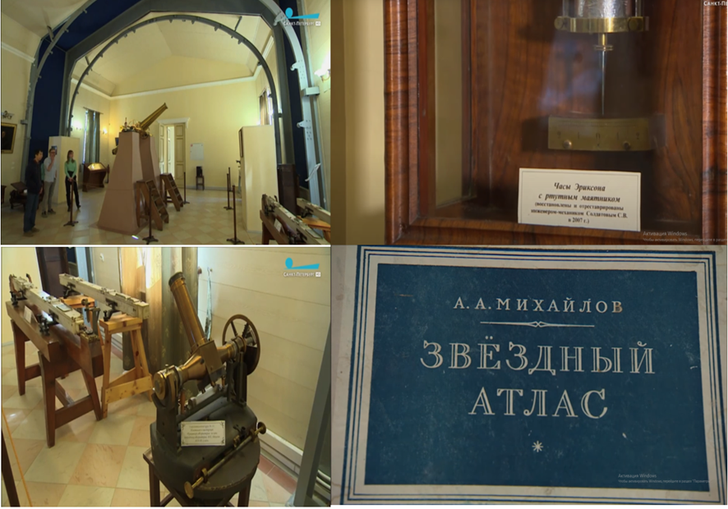
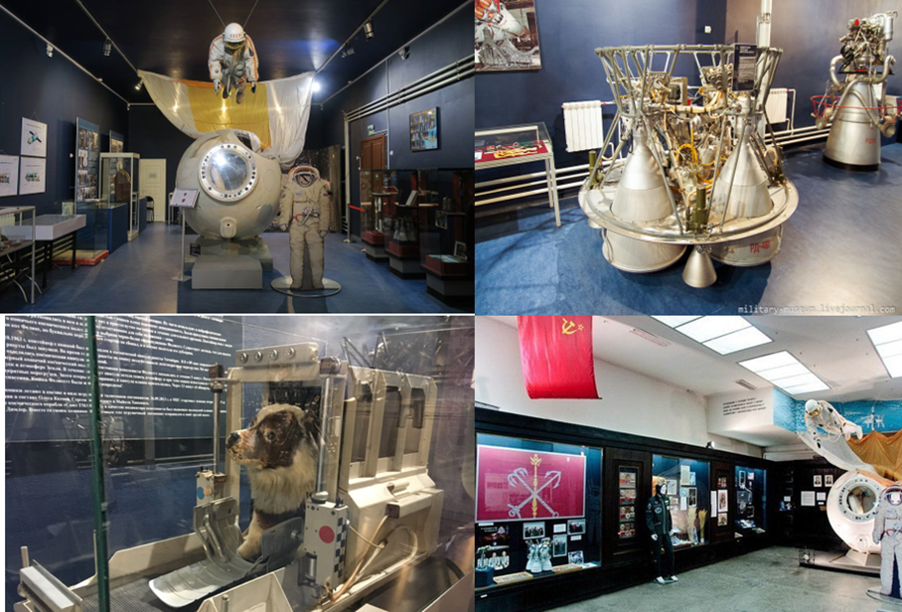
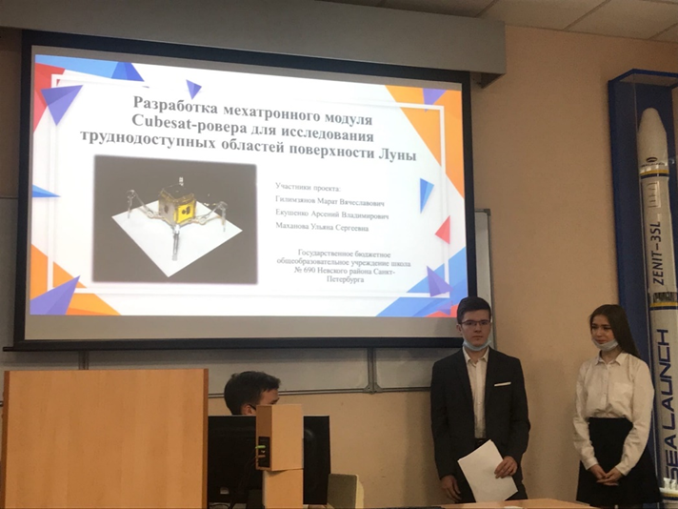
Приоритетные направления инновационной деятельности в национальной системе образования «Современная школа» | Приоритеты социально-экономического развития Санкт-Петербурга | Программа развития системы образования Невского р-она «От инновационных решений – к опережающему развитию» | Программа развития школы 690 «Школа 21 века: успех каждого»
1 идея - идея сетевой реализации темы проекта
2. ОБОСНОВАНИЕ АКТУАЛЬНОСТИ ПРОЕКТА

Slide 9
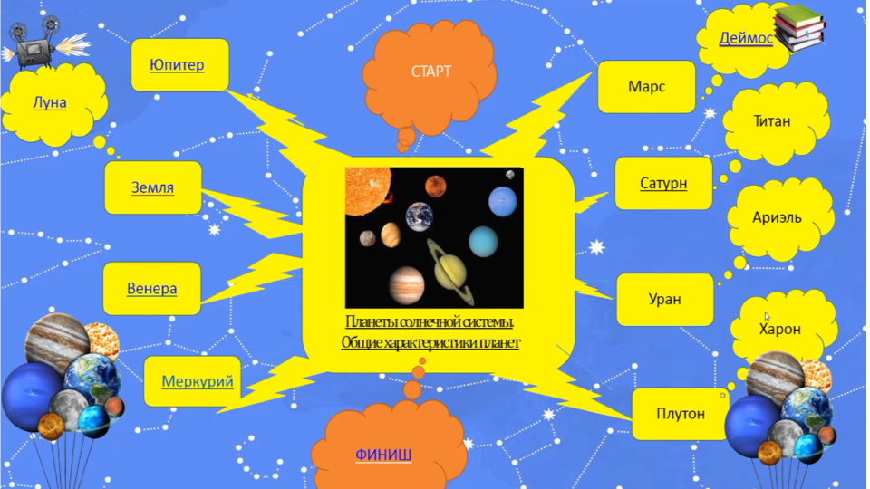


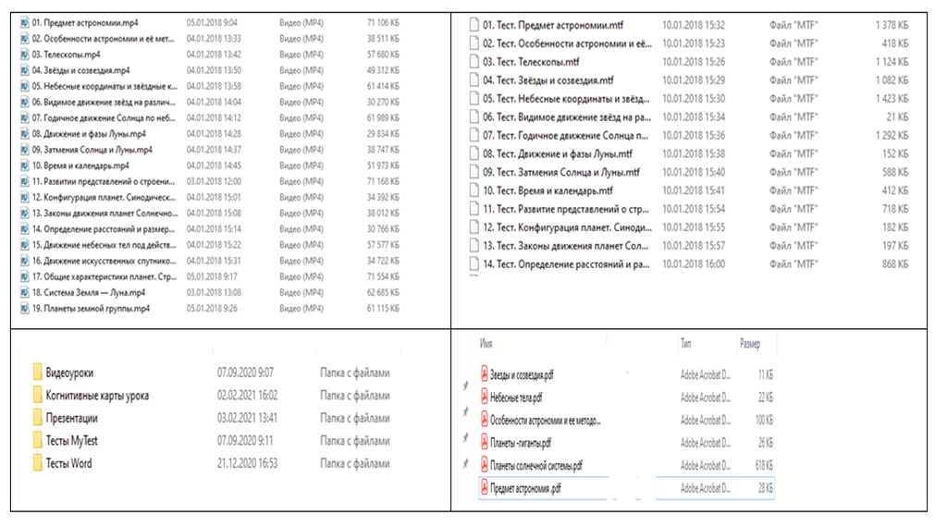
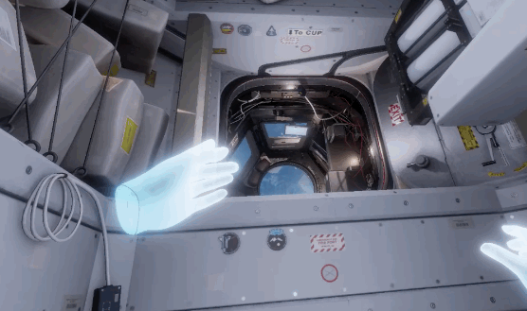
Приоритетные направления инновационной деятельности в национальной системе образования «Современная школа» | Приоритеты социально-экономического развития Санкт-Петербурга | Программа развития системы образования Невского р-она «От инновационных решений – к опережающему развитию» | Программа развития школы 690 «Школа 21 века: успех каждого»
2 идея - идея цифрового образования как мотивирующей среды по разработке
цифровых объектов для системы образования
Разработка цифрового учебно-методического комплекта когнитивных карт уроков для организации онлайн сопровождения преподавания школьного предмета «Астрономия
«Виртуальная лаборатория астрономических наблюдений»
Методическая поддержка
2. ОБОСНОВАНИЕ АКТУАЛЬНОСТИ ПРОЕКТА

Slide 10

Приоритетные направления инновационной деятельности в национальной системе образования «Современная школа» | Приоритеты социально-экономического развития Санкт-Петербурга | Программа развития системы образования Невского р-она «От инновационных решений – к опережающему развитию» | Программа развития школы 690 «Школа 21 века: успех каждого»
3 идея - обеспечить преемственность в овладении астрономическими знаниями, а также интеграцию общего и дополнительного образования
Рабочие материалы на межпредметном, прикладном
(с привлечением астрономии) содержании
2
курса
дополнительного
образования
1
модуль
в программе
воспитания
2. ОБОСНОВАНИЕ АКТУАЛЬНОСТИ ПРОЕКТА
4
программы
внеурочной
деятельности
2
программы
проектной и
учебно-исследовательской
деятельности обучающихся
Не менее 7

Slide 11

Приоритетные направления инновационной деятельности в национальной системе образования «Современная школа» | Приоритеты социально-экономического развития Санкт-Петербурга | Программа развития системы образования Невского р-она «От инновационных решений – к опережающему развитию» | Программа развития школы 690 «Школа 21 века: успех каждого»
4 идея - школа как как центр наставничества, формирования образовательно-методической и коммуникационной площадки для взрослых и обучающихся
2
установочных
сетевых семинара
1
научно-практическая
конференция
1
новый формат
«Педагогический мост»
ЦИКЛ
обучающих семинаров
открытых уроков (на основе разработанных межпредметных модулей с астрономическим материалом)
внутришкольных событий для детей
(образовательных, проектных, соревновательных, наставнических)
2. ОБОСНОВАНИЕ АКТУАЛЬНОСТИ ПРОЕКТА

Slide 12
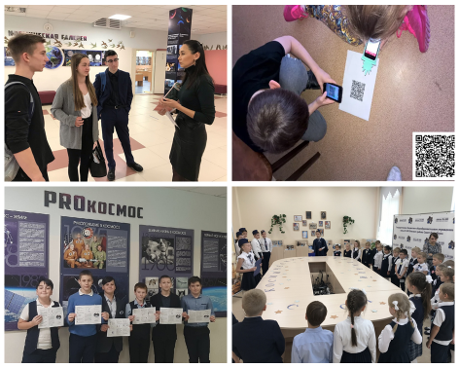

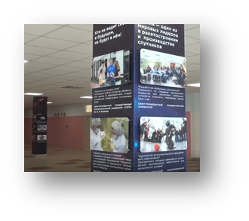
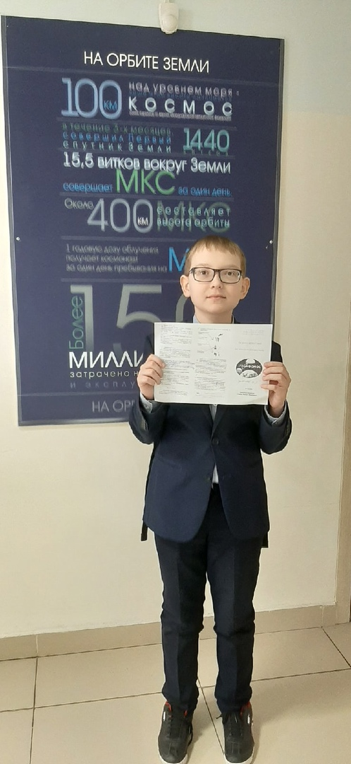
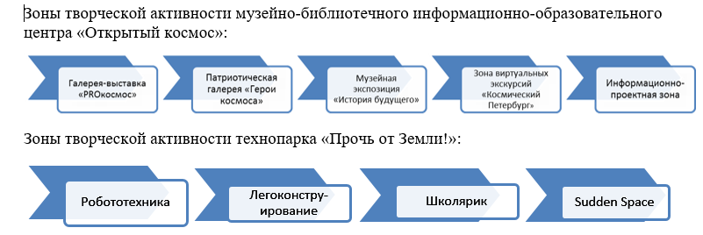
Приоритетные направления инновационной деятельности в национальной системе образования «Современная школа» | Приоритеты социально-экономического развития Санкт-Петербурга | Программа развития системы образования Невского р-она «От инновационных решений – к опережающему развитию» | Программа развития школы 690 «Школа 21 века: успех каждого»
5 идея - формирование особого, умного уклада жизни образовательной организации
Форматы, виды активности
образовательные | проектные | соревновательные | наставничество
образовательные и обучающие события взаимообучение повышение квалификации обмен опытом (фестивали, семинары, мастер-классы, конференции, форумы) специально разработанные дополнительные образовательные программы (интегративные модули) профессиональные пробы цифровые и исследовательские лаборатории | выполнение проектов по заданию и сетевых партнеров апробация образовательного и иного оборудования по заказу партнеров (например, робототехнических конструкторов) создание методических материалов конструкторские и изобретательские форматы цифровые лаборатории научные исследования или научные конференции | конкурсы в том числе обучающие с участием детей-наставников отборочные, соревнования разных форматов цифровые лаборатории | коммуникационные площадки обучение педагогов совместная работа по формированию проектных, творческих и пр. заданий обучение и взаимообучение наставников, в том числе передача опыта в детской среде (ровесник – ровеснику, старшие – младшим) цифровые лаборатории
2. ОБОСНОВАНИЕ АКТУАЛЬНОСТИ ПРОЕКТА

Slide 13
1
3
5
Идея сетевой
реализации
темы проекта
Обеспечение преемственности в овладении астрономическими знаниями, а также интеграцию
общего и дополнительного
образования
4
Формирование особого, умного
уклада жизни образовательной организации
2
Школа как как центр наставничества,
формирования образовательно-
методической
и коммуникационной площадки
для взрослых и обучающихся
Идея цифрового образования как мотивирующей среды по разработке цифровых объектов для системы образования

Slide 14
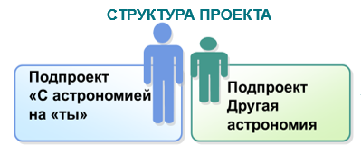
Цель. Создание к 2024 году условий достижения нового качества и результата астрономической подготовки обучающихся, способствующих развитию естественнонаучного интереса обучающихся и создающих перспективы востребованности на рынке труда и технологий
Задачи 1. Создание необходимых организационно-методических условий для реализации Проекта 2. Создание соответствующей проекту, согласованной локально-нормативной базы школы и партнеров, обеспечивающей реализацию Проекта 3. Осуществление комплексного анализа теории и практики, а также имеющегося опыта обновления технологий обучения по предмету «Астрономия» в средней школе 4. Разработка и апробация модели учебной деятельности в сетевом обучении по предмету «Астрономия» 5.Создание цифрового учебно-методического комплекта дифференцированных когнитивных карт уроков по предмету «Астрономия» 6. Разработка программ организации и реализации учебно-исследовательской и проектной деятельности астрономической направленности на основе обновленных технологий 7. Разработка межпредметных и практико-ориентированных модулей, интегрированных в образовательные предметы естественно-научного цикла основной школы 8. Разработка дополнительных программ, программ внеурочной деятельности, модулей воспитательной программы астрономической направленности в основной школе 9. Реорганизация существующих и создание новых инфраструктурных объектов для повышения качества астрономического образования и построения смарт-пространства 10. Презентация и общественно-профессиональная экспертиза результатов | ПЛАНИРУЕМЫЕ РЕЗУЛЬТАТЫ ПРОЕКТА 1.Методические рекомендации для комплексного и локального внедрения продуктов Проекта в школе: › комплект локальных нормативных актов, обеспечивающих реализацию системы организационно-методического сопровождения астрономического образования в общеобразовательной школе; › модель учебной деятельности в сетевом обучении по предмету «Астрономия», включающая содержательный и методический контент; › цифровой учебно-методический комплект когнитивных карт уроков для организации онлайн сопровождения преподавания школьного предмета «Астрономия»; › практико-ориентированные модули, интегрированные в образовательные предметы естественно-научного цикла основной школы; › программы курсов дополнительного образования, внеурочной деятельности на астрономическом и межпредметном (с привлечением астрономии) содержании; › программы проектной и учебно-исследовательской деятельности обучающихся, учебно-методические материалы реализации этих программ на астрономическом, межпредметном, прикладном (с привлечением астрономии) содержании; 2. Методические рекомендации по реорганизации существующих и созданию новых инфраструктурных объектов для сопровождения повышения качества астрономического образования и построения смарт-пространства. 3. Виртуальная лаборатория астрономических наблюдений
Целевые группы: обучающиеся, педагогические и руководящие работники образовательных организаций проекта, специалисты органов управления образованием, координирующих вопросы развития естественнонаучного образования, преподаватели вузов, научные работники учреждений, участвующих в реализации проекта.

Slide 15
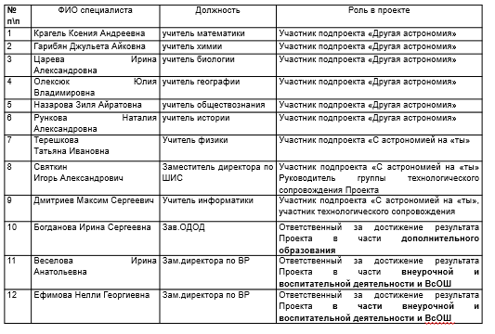
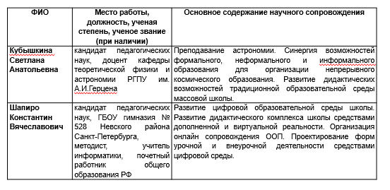
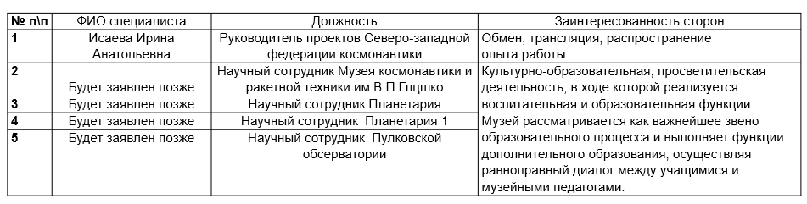
ПРОГРАММА РЕАЛИЗАЦИИ ПРОЕКТА
КАДРЫ
1 этап | 2 этап | 3 этап
1.Создание необходимых организационно-методических условий для реализации Проекта 2. Создание соответствующей проекту, согласованной локально-нормативной базы школы и партнеров, обеспечивающей реализацию Проекта 3. Осуществление комплексного анализа теории и практики, а также имеющегося опыта обновления технологий обучения по предмету «Астрономия» в средней школе | 1.Практическая реализация проекта (апробацию модели совместной деятельности, создание цифрового учебно-методического комплекта когнитивных карт для школьного предмета «Астрономия»; внедрение вариативных модулей в предметную область астрономия, межпредметных модулей в предметы основной школы, разработку и внедрение дополнительных программ, программ внеурочной деятельности, модулей воспитательной программы астрономической направленности в основной школе; реорганизацию существующих и создание новых инфраструктурных объектов для повышения качества астрономического образования и построения смарт-пространства 2. Промежуточный мониторинг, возможная корректировка проекта | 1Мониторинг и экспертная оценка реализации проекта (определение эффективности использования ПОС для развития ЛРОС) 2. Презентация и общественно-профессиональная экспертиза результатов 3.Транслирование опыта, определение дальнейших стратегических целей ОУ
ПОДПРОЕКТЫ ОТВЕТСТВЕННЫЙ ИСПОЛНИТЕЛИ
С астрономией на «ты» | Николаева Н.М. | Терешкова Т.И. Николаева Н.М. Святкин И.А.
Другая астрономия | Андреева Н.М. Терешкова Д.С. | Рабочие группы учителей химии, биологии, обществознания, математики, географии, физики, истории
НАУЧНОЕ РУКОВОДСТВО
Социальные партнеры и их заинтересованность в проекте

Slide 16
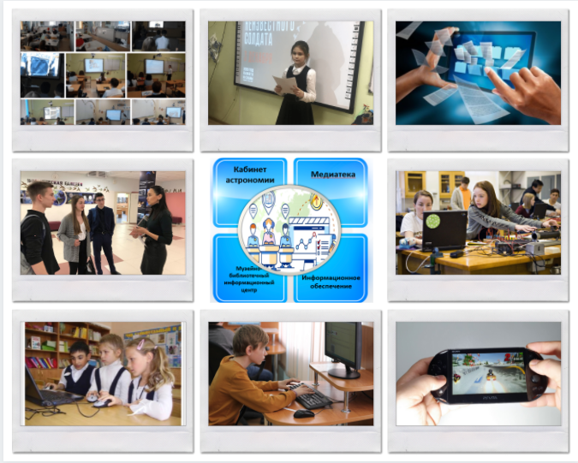
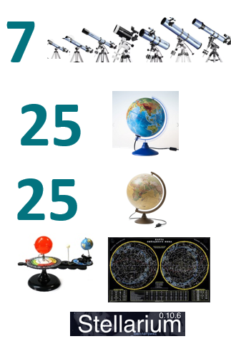

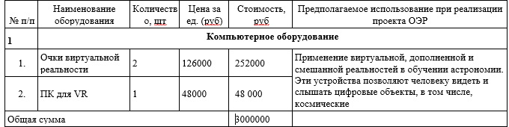
МАТЕРИАЛЬНО-ТЕХНИЧЕСКИЙ ПОТЕНЦИАЛ РЕАЛИЗАЦИИ ПРОЕКТА
ОБОСНОВАНИЕ ВОЗМОЖНОСТИ РЕАЛИЗАЦИИ ПРОЕКТА
Образовательный проект ориентирован на его внедрение на уровне основного общего и среднего общего образования, что обусловлено: полным соответствием инновационного продукта нормативным требованиям различного уровня; актуальностью модернизации предметного образования естественнонаучной направленности в рамках подготовки выпускников школ к жизни в современном обществе; экономически эффективной формой использования имеющихся инфраструктурных, материально – технических, кадровых ресурсов.
ОБОСНОВАНИЕ УСТОЙЧИВОСТИ
Устойчивость результатов проекта может быть обоснована за счет полученных эффектов. При реализации проекта обеспечивается устойчивость социальных эффектов (удовлетворенность потребности различных групп населения в современных образовательных услугах; взаимодействие образовательных учреждений, использующих различные образовательные программы; удовлетворенность работодателей выпускниками образовательных учреждений; обеспеченность ОУ материальными ресурсами и т.п.); образовательных эффектов (становление новых профессиональных позиций педагогов, повышение их мотивации к инновациям; формирование инновационного типа личности учащегося); экономических эффектов (улучшение результативности обучения детей, что приведет к увеличению интеллектуального потенциала района; способствовать выбору профессий детьми, что позволит решить проблему нехватки специалистов в наукоемких производствах в регионе, Российской Федерации
Запрос на приобретение оборудования, соответствующего задачам планируемой ОЭР, за счет средств гранта в случае победы в конкурсе

Slide 17
Критерии и показатели эффективности реализации Проекта, в т.ч. описание системы мониторинговых исследований за ходом реализации Проекта
Риски при реализации проекта и управленческие решения по способам их минимизации
Риски при реализации проекта | Управленческие решения по способам их минимизации
Недофинансирование некоторых направлений | Уменьшение текущих и увеличение инвестиционных расходов, привлечение ресурсов сетевых партнеров, фандрайзинг
Ошибочная организационная схема и слабый управленческий потенциал, ошибки в подборе менеджеров направлений проекта | Постоянный и оперативный мониторинг реализации образовательной модели, повышение профессионализма в сфере стратегического и сетевого менеджмента
Перегрузка специалистов в силу реализации дополнительных задач профессиональной деятельности, связанных с реализацией проекта | Планирование резерва для поощрения специалистов участвующих в реализации проекта
Возникновение сопротивления новому | Демонстрация положительных эффектов от реализации проекта.
Возникновение внутреннего и внешнего напряжения между участниками образовательных отношений в связи с внедрение нового | Разъяснение участникам образовательных отношений не только сути идеи проекта, но и преимуществ, которые будут получены при достижении планируемых результатов его реализации
Увеличение информационных потоков. Загруженность администрации и специалистов текущей отчетностью, препятствующей повышению эффективности реализации проекта | Делегирование полномочий. Реализация принципа "горизонтального лидерства". Назначение ответственных менеджеров по направлениям (мероприятиям) реализации проекта
Обновление программного обеспечения, влекущее за собой потерю данных или некоторых функций | Выбор программного обеспечения, удовлетворяющего требованиям информационной образовательной среды организации. Размещение выбранного программного обеспечения на сервере, настройка конфигурации. Резервное копирование данных
Критериями эффективности исследования работы будут:
оценка результатов этапов эксперимента педагогической общественностью и независимыми экспертами;
изменения в результатах образовательной деятельности учащихся
Степень соответствия этим критериям планируется оценивать с помощью показателей:
статистические данные о результатах анкетирования учителей и специалистов районной системы образования по оценке результатов исследования;
количество специалистов, учащихся, включенных в проведение исследования
количество документов: приказов, отчётов, справок и т.п., подготовленных с использованием результатов исследования;
статистические показатели оценки результатов образовательной деятельности, полученной с применением результатов исследования
В ходе реализации Проекта планируется регулярно (1-2 раза в год) производить оценку мнений о реализации этапов исследования, а на этапе апробации – 2 раза оценить изменения в результатах образовательной деятельности учащихся.

Slide 18
Ограниченный объем курса астрономии – 34 часа - может дать позитивный мотивационный эффект в изучении большинства дисциплин в рамках программы общего образования.

Slide 19
,,
Астрономия полезна потому, что она возвышает нас над нами самими;
она полезна потому, что она величественна;
она полезна потому, что она прекрасна.
Именно она являет нам, как ничтожен человек телом и как он велик духом.
Анри Пуанкаре
,,

